Slide 1

Phòng giáo dục đào tạo huyện Hoài Đức
Trường THCS Minh Khai
--------
Giáo án
Môn : Ngữ Văn lớp 6
Người thực hiện: Nguyễn Thị Hương
Đơn vị công tác : Trường THCS Minh Khai
Năm học 2010 - 2011

Slide 2
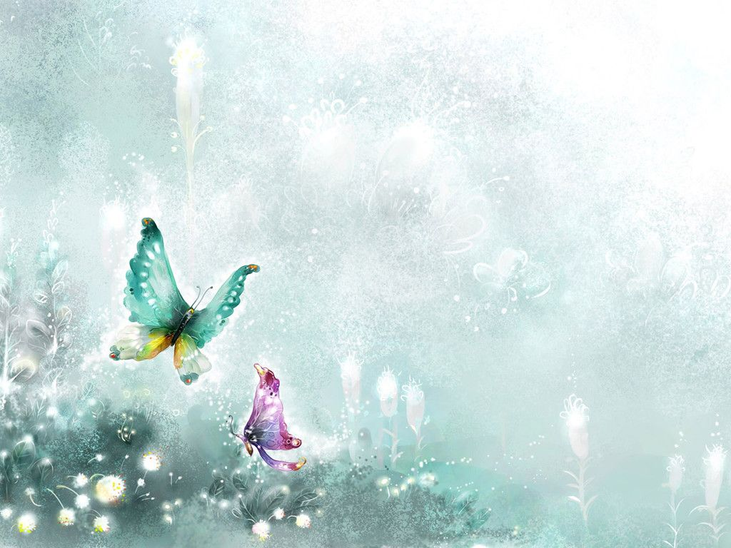
Nội dung tiến trình và phương pháp dạy học
1. Kiểm tra bài
Kiểm tra vở soạn bài mới và sách vở đồ dùng học tập của các em
2. Bài mới

Slide 3



Slide 4
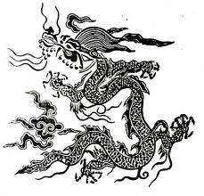
Tiết 1 Bài 1 CON RỒNG CHÁU TIÊN
(Truyền thuyết)

Slide 5
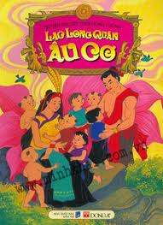

Slide 6

I. Đọc và tìm hiểu chung
Đọc – tìm hiểu chú thích
. Đọc
. Tìm hiểu chú thích
Khái niệm Truyền Thuyết
_Là loại truyện dân gian truyền miệng , kể về các nhân vật và sự kiện có liên quan đến lịch sử thời quá khứ .
_Thường có yếu tố tưởng tượng kì ảo .
_Thể hiện thái độ và cách đánh giá của nhân dân đối với các sự kiện và nhân vật lịch sử .
Câu hỏi : kể tên 1 số truyền thuyết mà em biết.

Slide 7


Slide 8
2. Bố cục văn bản
Chia làm 3 phần :
Phần 1 : Từ đầu tới “ Long Trang “: Giới thiệu về Lạc Long Quân và Âu Cơ cùng với việc kết duyên kì lạ .
Phần 2 : “Ít lâu” tới “lên đường”: Việc sinh nở của Âu Cơ ; Lạc Long Quân và Âu Cơ chia con .
Phần 3 : Còn lại:Giải thích nguồn gốc Con Rồng Cháu Tiên.

Slide 9

II. Tìm hiểu văn bản
Giới thiệu về Lạc Long Quân và Âu Cơ ( Giải thích về cội nguồn dân tộc Việt Nam).
Kì lạ , lớn lao, đẹp đẽ về nguồn gốc và hình dạng
- Lạc Long Quân và Âu Cơ đều là “Thần” . Long Quân là thần nòi rồng, ở dưới nước, con thần Long Nữ. Âu Cơ dòng tiên, ở trên núi, thuộc họ thần nông, dạy loài người trồng trot và cày cấy. Lạc Long Quân “sức khỏe vô địch, có nhiều phép lạ” còn Âu Cơ “xinh đẹp tuyết trần”
Những chi tiết thể hiện tính chất kì lạ, lớn lao, đẹp đẽ về nguồn gốc và cũng như hình dạng của Lạc Long Quân và Âu Cơ

Slide 10

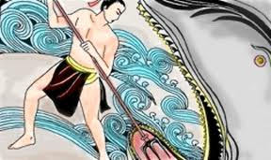
b. Sự nghiệp mở nước
Lạc Long Quân “giúp dân diệt trừ Ngư Tinh, Hồ Tinh, Mộc Tinh” – những loại yêu quái làm hại dân lành ở vùng biển, đồng bằng, rừng núi, tức những nơi dân ta thuở ấy khai phá , ổn định cuộc sống. Thần còn “dạy dân cách trồng trọt,chăn nuôi và cách ăn
Như vậy Lạc Long Quân đã có công khai phá, ổn định nơi sinh sống cho dân và giúp dân cách sản xuất sinh hoạt.
→ Đó là tưởng tượng của người Việt cổ về sự kì lạ, tài năng phi thường của hai vị tổ đầu tiên của mình

Slide 11
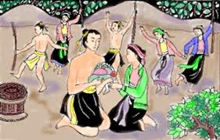

Slide 12

2. Việc kết duyên , sinh nở của Âu Cơ, Lạc Long Quân và Âu Cơ chia con
“Cái bọc trăm trứng nở
ra trăm người con trai”
Việc kết duyên của Lạc Long Quân và Âu Cơ có gì lạ?
Ý nghĩa nổi bật nhất của hình tượng" cái bọc trăm trứng" là gì?
A, Giải thích sự ra đời của các dân tộc Việt Nam.
B, Ca ngợi sự hình thành của nhà nước Văn Lang.
C, Tình yêu đất nước và lòng tự hào dân tộc
D, Mọi người, mọi dân tộc Việt Nam phải thương yêu nhau như anh em một nhà.

Slide 13
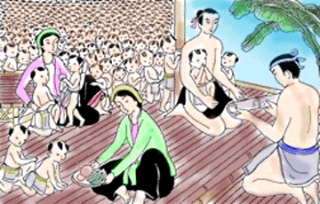

Slide 14
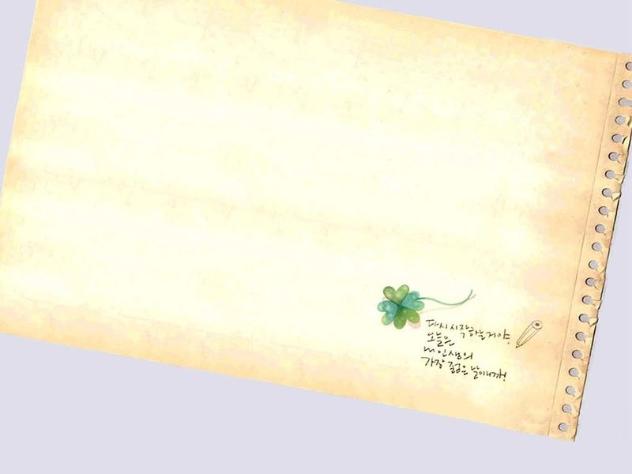
Chi tiết kì lạ mang đậm chất hoang đường, nhưng rất thú vị giàu ý nghĩa – nó bắt nguồn từ thực tế : rồng, rắn bò sát đều đẻ trứng – từ “đồng bào” nghĩa là cùng 1 bọc . Tất cả mọi người Việt Nam chúng ta đều sinh ra từ cùng một bọc trúng của mẹ Âu Cơ. Dân tộc Việt Nam chúng ta vốn khỏe mạnh, cường tráng, đẹp đẽ, phát triển nhanh ( trăm người con trai)
Như vậy, trong tưởng tượng mộc mạc của người Việt cổ, nguồn gốc dân tộc chúng ta thật cao đẹp, là con cháu thần tiên, là kết quả của một tình yêu, một mối lương duyên Tiên – Rồng

Slide 15
Tưởng tượng kì ảo và vai trò của chi tiết này trong truyện
Khái niệm:
Tưởng tượng kì ảo có nhiều nghĩa nhưng ở đây được hiểu là chi tiết không có thật ,được tác giả dân gian sáng tạo nhằm mục đích nhất định. Để chỉ các chi tiết này,có khi người ta dùng những khái niệm như chi tiết ( hoặc yếu tố ) thần kì, lạ thường, hư cấu, hoang đường, v.v...
Ý nghĩa trong truyện Con Rồng Cháu Tiên
_Tô đậm tính chất kì lạ lớn lao đẹp đẽ của nhân vật sự kiện
_Thần kì hóa , linh thiêng hóa nguồn gốc giống nòi , dân tộc , để chúng ta thêm tự hào , tin yêu , tôn kính tổ tiên, dân tộc mình.
_Làm tăng sức hấp dẫn của tác phẩm

Slide 16

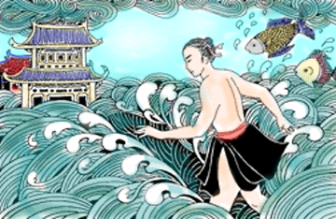
Lạc Long Quân và Âu Cơ chia tay và chia con.
Nguyên nhân :
_ Giống Rồng quen ở nước , không thể ở mãi trên
cạn được
_Nòi tiên quen sống nơi
non cao , cũng không thể
theo chồng vùng vẫy
chốn bể khơi
Xa nhau là không thể tránh khỏi.

Slide 17

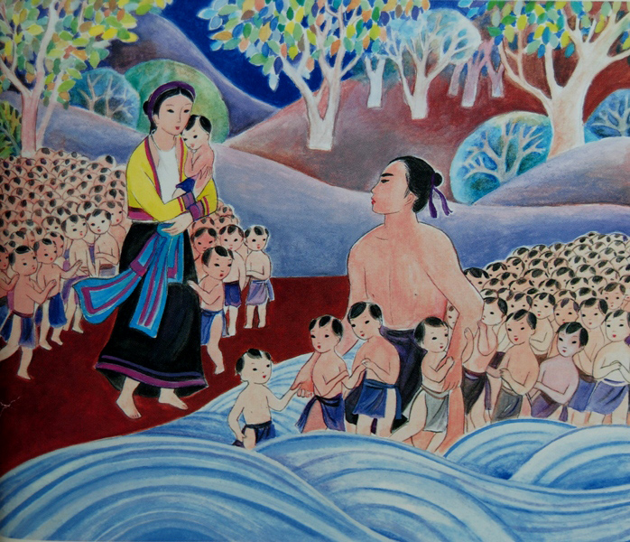
Đàn con đông đúc tất nhiên cũng phải chia đôi ,nửa theo cha về dưới biển , nửa ở lại cùng mẹ trên rừng . Cái lõi của lịch sử là sự phát triển của của cộng đồng dân tộc, đến thời điểm mở mang đất nước về hai hướng : Biển và rừng.đây chính là sự đa dạng của các tộc người sinh sống trên đất VN, nhưng đều chung 1 dòng máu , chung một cha mẹ gia đình
Lời dặn của Lạc long Quân lúc chia tay phản ánh ý nguyện đoàn kết, giúp đỡ lẫn nhau , gắn bó lâu bền của dân tộc VN.

Slide 18

3. Giải thích nguồn gốc Con Rồng Cháu Tiên
_Tên nước đầu tiên: Văn Lang “Nghiã là đất nước tươi đẹp ,sáng ngời,có văn hóa(Văn), đất nước của những người đàn ông,những chàng trai khỏe mạnh giàu có(Lang).
_kinh đô đầu tiên của Văn Lang đặt ở vùng Phong Châu , Bạch Hạc
_Con trai gọi là Lang con gái gọi là Mị Nương
_Người con trai trưởng của Lạc Long Quân và Âu Cơ lên làm vua gọi là Hùng Vương (Pò khun )
_Có phong tục đời đời cha truyền con nối, tục truyền ngôi cho con trai trưởng...
Xã hội Văn Lang thời đại Hùng Vương đã là 1 xã hội văn hóa dù còn sơ khai
Nửa cuối của truyện cho ta biết thêm điều gì về xã hội ,phong tục , tập quán của người Việt cổ xưa?5

Slide 19
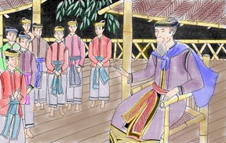

Slide 20

4. Ý nghĩa của truyền thuyết Con Rồng Cháu Tiên.
Giải thích,suy tôn nguồn gốc cao quý ,thiêng liêng của cộng đồng ngươì Việt. Từ bao đời , người Việt tin vào tính chất xác thực của những điều “truyền thuyết” về sự tích tổ tiên và tự hào về nguồn gốc , dòng giống Tiên,Rồng rất đẹp,rất cao quý ,linh thiêng của mình.
Đề cao nguồn gốc chung và biểu hiện ý nguyện đoàn kết ,thống nhất nhân dân ta ở mọi miền đất nước. Người VN, dù miền xuôi hay miền ngược dù ở đồng bằng, miền núi hay ven biển ,trong nước hay ở nước ngoài ,đều cùng chung cội nguồn, đều là con của mẹ Âu Cơ, vì vậy phải luôn yêu thương, đoàn kết .
(Đề cao nguồn gốc chung và biểu hiện ý nguyện đoàn kết , thống nhất của nhân dân của mọi miền đất nước.)

Slide 21

Tổng kết
Về kiến thức : Bước đầu nắm được định nghĩa truyền thuyết hiểu được nội dung ý nghĩa những chi tiết tưởng tượng kì ảo của chuyện
Về kĩ năng : Rèn luyện kĩ năng đọc diễn cảm kể chuyện .
Về thái độ : Giáo dục học sinh lòng yêu nước và tinh thần tự hào dân tộc.

Slide 22
Tổng kết
Ghi nhớ
Làm bài tập phần luyện tập 1,2,3
Kể lại câu chuyện theo lời kể của mình
Đọc bài , soạn bài mới.

Slide 23

Giờ học kết thúc
Cảm ơn cô giáo và các bạn
đã chú ý lắng nghe

